Slide 1
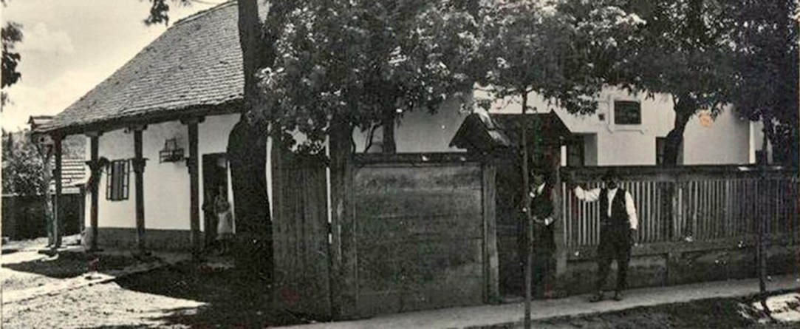
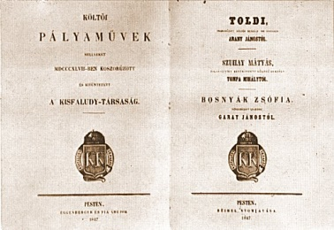
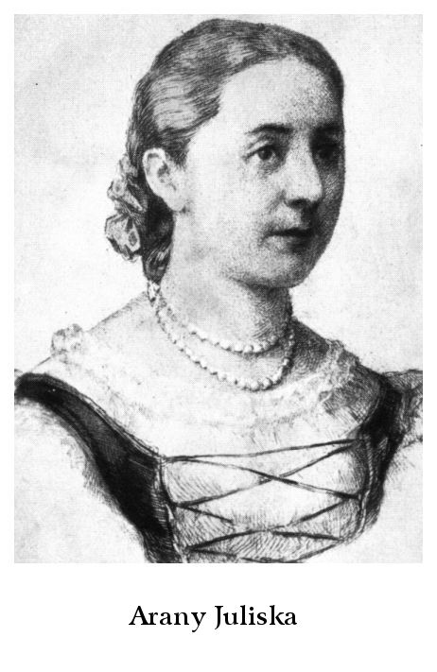
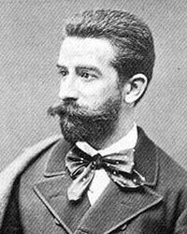
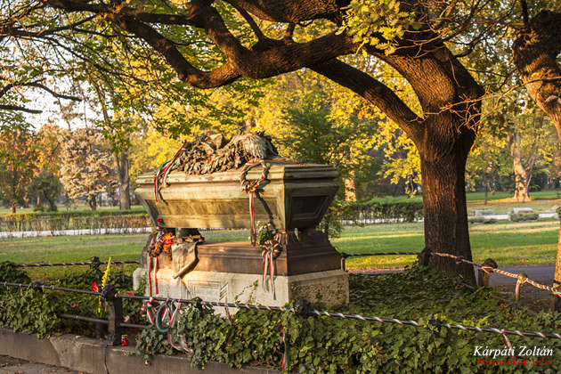
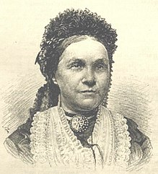
Született 1817.március 2.-án Nagyszalontán
1854 Toldi estélyén
1864 Toldi megírása
1845 Az elveszett alkotmány
1861 A walesi bárdok
1860. Július 15. Kisfaludy Társaság igazgatója
1882. Október 22. halála
1840. November 19. feleségül veszi Ercsey Juliannát
1841 Juliska születése
1844 László születése

